Slide 1
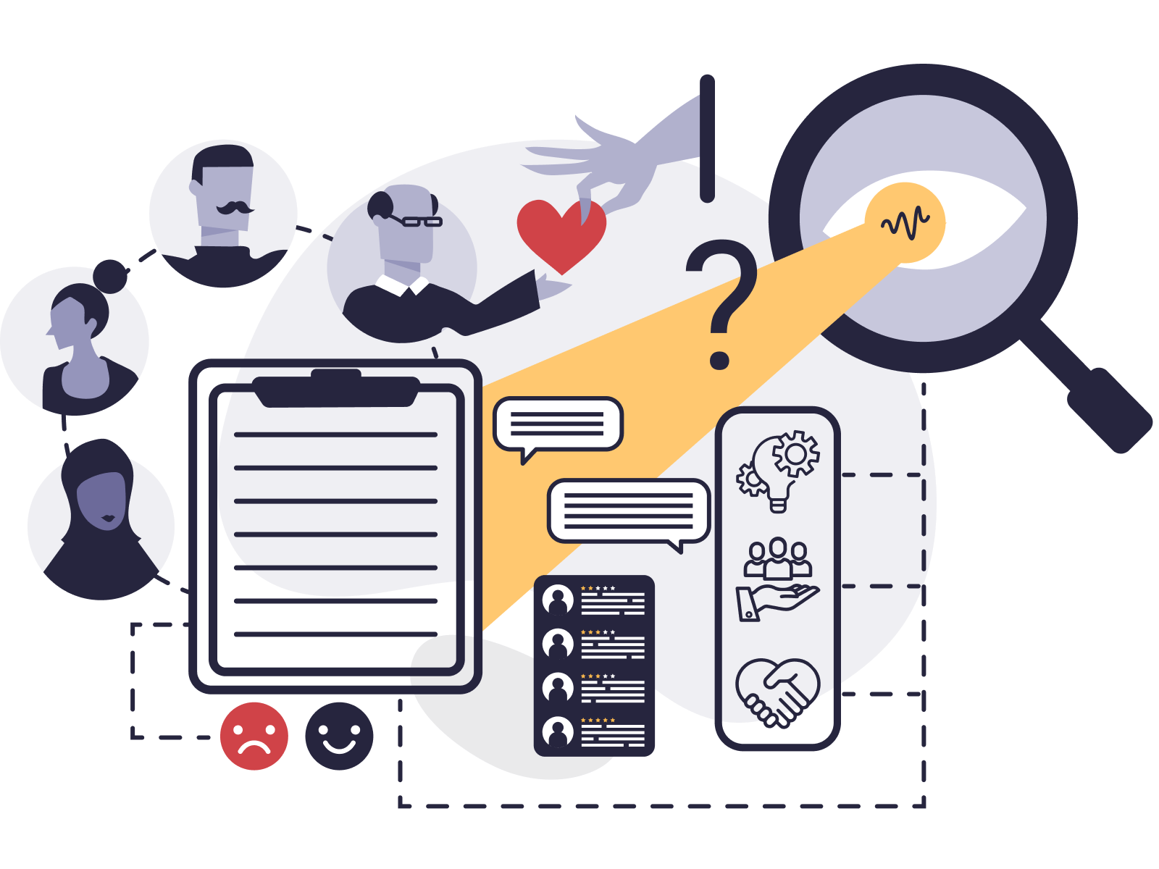
Anbefalinger Arbejd med data i Weekli
Ugentligt
Månedligt
Kvartalsvist
Weekli’s 4-delte data
Banner
HPI’er
Heatmap
Indsigter
Hold styr på trends
Simpelt valg af data i grafer
Del data
Fysiske møder
Teammøder
Weekli i samtale
1 og 1 samtaler
Gruppesamtaler
Lokalt fokusområde
Fokusområder på organisatorisk niveau
Weekliprocessen
Sikr at du holder dig opdateret ugentligt, så du kan reagere hurtigt og effektivt, hvis negative trends eller afvigelser opstår.
Del data! Dine medarbejdere har kun adgang til deres egne data. Derfor bør du dele data for at give en forståelse og gennemsigtighed omkring arbejdssituationen, hvilket kan føre til øget engagement.
Du bør, med jævne mellemrum, med ledelsen og medarbejderne, skab ændringer baseret på den modtagne data i Weekli.
Notes:
Visa vart denna finns
Dela data – presentation
Visa Weekli-processen + dokument

